Slide 1





Parent au fil du temps
Collectif d’échanges CPI Montaury le 9 septembre 2023.
Animation Jocelyne JOUCAN, Elisa BOIX, Elisabeth HERRMANN

Slide 2





Les règles du jeu!
Ponctualité
Confidentialité
Répartition équitable de la parole
Implication
Bienveillance
Non jugement
Partage

Slide 3
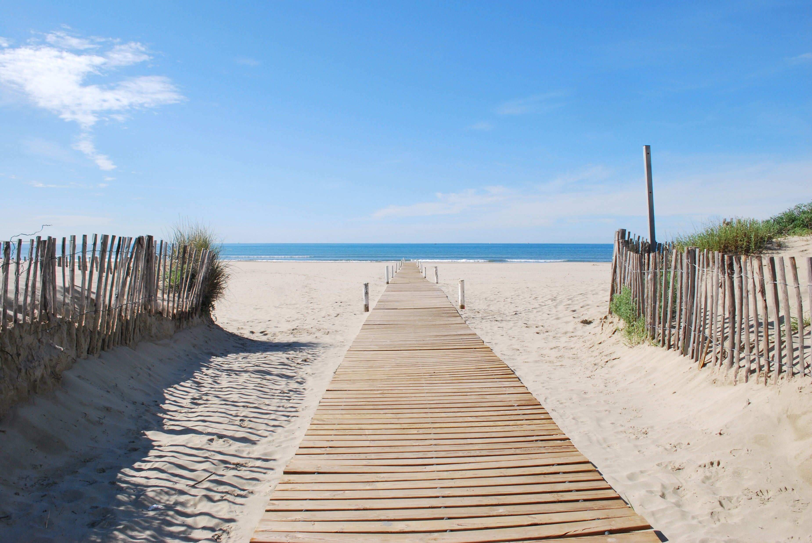

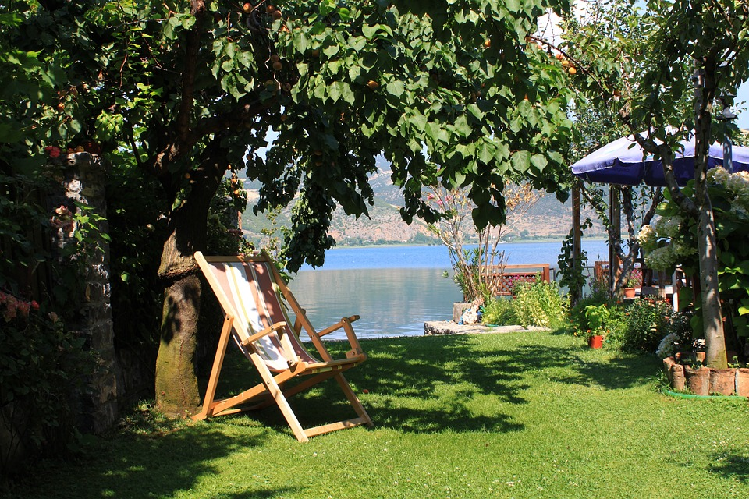
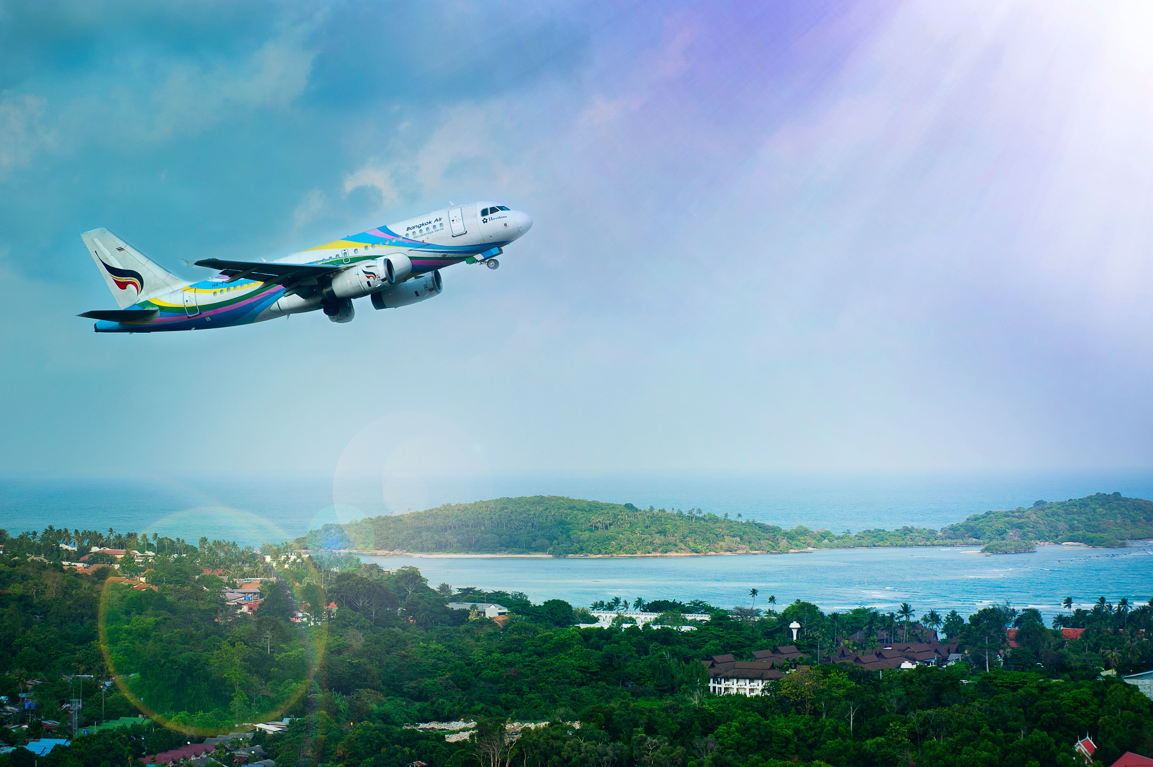


Et ces vacances alors? C’était comment?

Slide 4
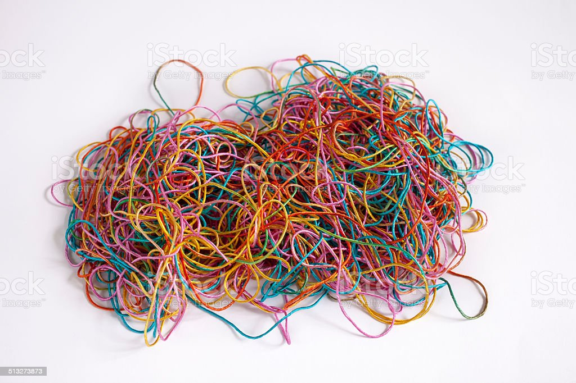
A retenir des rencontres précédentes?

Slide 5
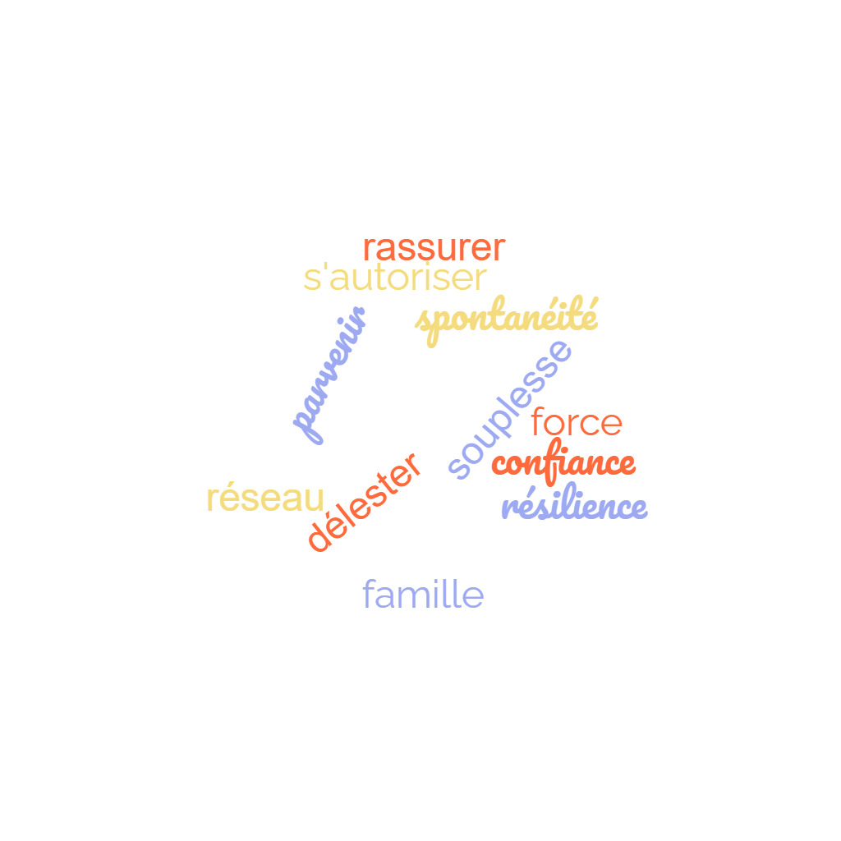
Sur le thème du répit, nous avons identifié: Des ressources basées sur le rapport aux autres.
Mental d’acier!
fratrie
Légèreté!
Déculpabilisation

Slide 6

Les autres?
Des inconnus, dans la rue.
Toutes les personnes qui ne s’adressent pas directement à notre enfant, mais uniquement à ses parents.
Ceux qui nous demandent des nouvelles de la fratrie uniquement.
Nos proches qui nous plaignent pour la charge future que représentera notre enfant et nous projettent malgré nous dans un futur incertain.
Les regards sont parfois plus blessants que les paroles.

Slide 7

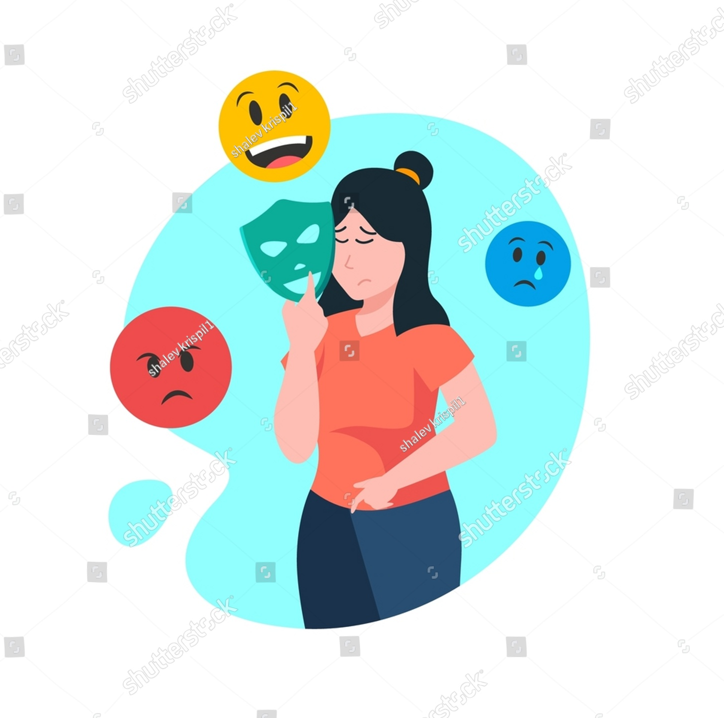
En partant de notre vécu, et si on rejouait quelques scènes?

Slide 8

Petit guide des pensées réalistes.
Phrases blessantes: pourquoi résonnent-elles aussi fort? En binôme: liste écrite des phrases ou des mots blessants.
En grand groupe: Emotions provoquées?

Slide 9
Phrases, mots ou regards blessants.
Les regards étonnés lorsque notre enfant crie trop fort dans un lieu public ou fait des bruits inhabituels.
Les inconnus qui ne répondent pas aux salutations de nos enfants.
« Toute ta vie, tu vas devoir l’assumer… »
« Qu’est-ce qu’elle est bien habillée, ta fille! »Avec un étonnement dans la voix.
« Tiens elle est bien grande pour être encore en poussette?! »

Slide 10
Un stress permanent.
Discrimination
Se montrer encore plus respectueux
Exigence+++:
tenue et comportement des enfants.
Il faut faire abstraction!
Vigilance permanente face à l’imprévu.
Adaptation+++ à l’environnement

Slide 11
Les conséquences.
Frustration.
Capacité hors norme à « encaisser. »
Evitement permanent de situations à risque.
Stress permanent subi par l’entourage aussi.
Une vigilance de chaque instant épuisante.
Un envie, malgré tout de participer au changement des mentalités.

Slide 12
Retour sur la notion de norme.
Du latin norma (« équerre, règle »)
En philosophie, une norme est un critère, principe discriminatoire auquel se réfère implicitement ou explicitement un jugement de valeur.

Slide 13
Face à ces émotions, socle de notre cheminement: nos valeurs.
Ce qui nous sert de guide dans notre parcours de vie: nos valeurs.
Chacun à les siennes et peut même les hiérarchiser.
Dans quelle mesure nos réactions sont en phase avec nos valeurs personnelles?
Petit temps introspectif de 5 à 10 mn en partant de la liste des valeurs ci-dessous, quelles seraient vos valeurs prioritaires ( 5 au choix)
https://www.lavieenplusjoli.com/wp-content/uploads/2018/12/Liste-de-valeurs-morales.pdf

Slide 14
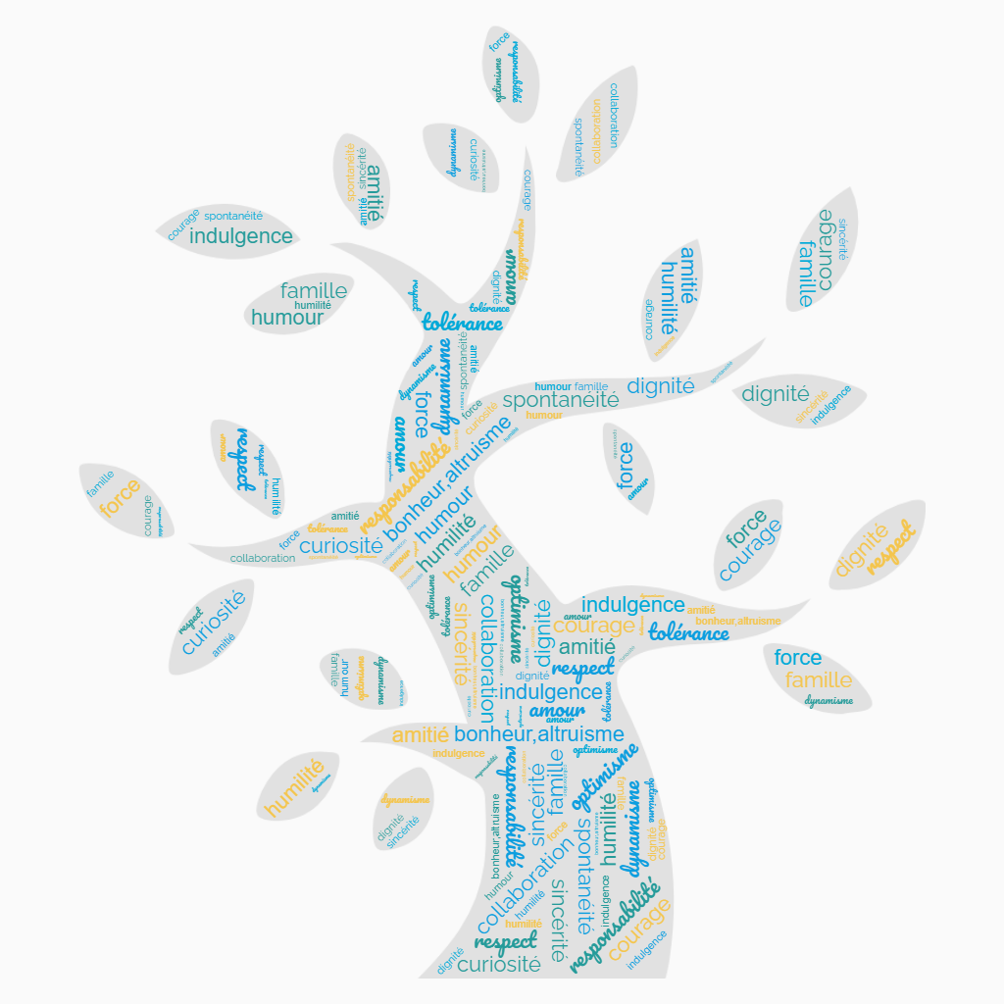
Ces valeurs qui nous animent...
La valeur les plus évoquées:
Le respect, ainsi que la dignité.
Puis la famille, l’amitié, l’amour.

Slide 15

Réactions émotionnelles et pensées réalistes:
Quelle pensée réaliste pourrais-je invoquer pour apaiser cet impact émotionnel?

Slide 16

Le secours des pensées réalistes
En repartant des situations évoquées plus tôt dans la matinée:
Echanges sur: Quelles pensées réalistes peut-on invoquer?
Vivre au présent. Se raccrocher à ses espérances, ses croyances.
Pourrait on imaginer un guide des pensées réalistes?

Slide 17
Prochaine séance le 16 décembre.
Echanges et construction commune de ce dernier temps.
Un temps de Témoignage et d’échanges! De préférence de parents.
Eventuellement de Professionnels du répit?
Perspectives et innovations. Les formes de répit aussi changent au fil du temps.

